Slide 1
密码学
第二章 古典密码
汪小芬
计算机科学与工程学院
xfwang@uestc.edu.cn

Slide 2
第二章 古典密码
密码学研究内容、地位及作用
密码学基本概念
密码学的发展历程
古典密码

Slide 3
信息安全的基本属性
机密性 Confidentiality
保证信息为授权者享用而不泄漏给未经授权者。
别人是 “看不到的”或 “看不懂”
完整性 Integrity
数据完整性, 未被未授权篡改或者损坏
系统完整性, 系统未被非授权操纵, 按既定的功能运行
信息没有被 “动过”

Slide 4
信息安全的基本属性 (续)
可用性 Availability
保证信息和信息系统随时为授权者提供服务, 而不要出现非授权者滥用却对授权者拒绝服务的情况。
想看的时候是 “可以看到的”
不可否认性 Non-repudiation
要求无论发送方还是接收方都不能抵赖所进行的传输

Slide 5
信息安全的基本属性 (续)
可审计性(可追溯性) Accountability
确保实体的活动可被跟踪
可控性 Controllability
授权实体可以控制信息系统和信息使用的特性
认证性 Authentication
消息认证, 保证消息来源的真实性
身份认证, 确保通信实体的真实性

Slide 6
密码学研究内容
两个分支形成既对立又统一的矛盾体
新思想
新结构
新方法
新手段
密码分析学
Cryptanalysis
密码编码学Cryptography

Slide 7
密码学研究内容
密码学研究什么?
如何使得某个数据自己能看懂, 别人看不懂
如何确保数据在传输过程中没有被删改
如何确保数据的正确来源
如何保证通信实体的真实性
如何控制信息由指定的主体访问
功能如何实现
算法
协议

Slide 8
密码学研究内容
密码算法的分类
按照功能分类
加密算法: 用于机密性解决方案
Hash函数: 用于完整性解决方案
数字签名: 用于认证和不可否认性

Slide 9
密码学研究内容
按照密钥的使用方式不同分类
对称密钥密码: 加密密钥与解密密钥相同
如: 分组密码, 流密码
非对称密钥密码体制: 加密密钥与解密密钥不同
如: 公钥加密, 数字签名

Slide 10
密码学的应用
现代密码在社会中的广泛应用
“密码技术”是保障信息安全的基本技术
Notes:
现代生活中已经离不开密码学了。使用信用卡、电脑上网、电子邮件、网上购物、门禁系统等都需要密码技术。使用密码技术来保护我们的机密信息, 保护我们的隐私信息。由于私密信息被恶意利用而产生不良后果的事件时有发生, 故如何保护信息安全, 成为网络信息时代的重要研究课题。而“密码学”成为了保障信息安全的基本技术。

Slide 11
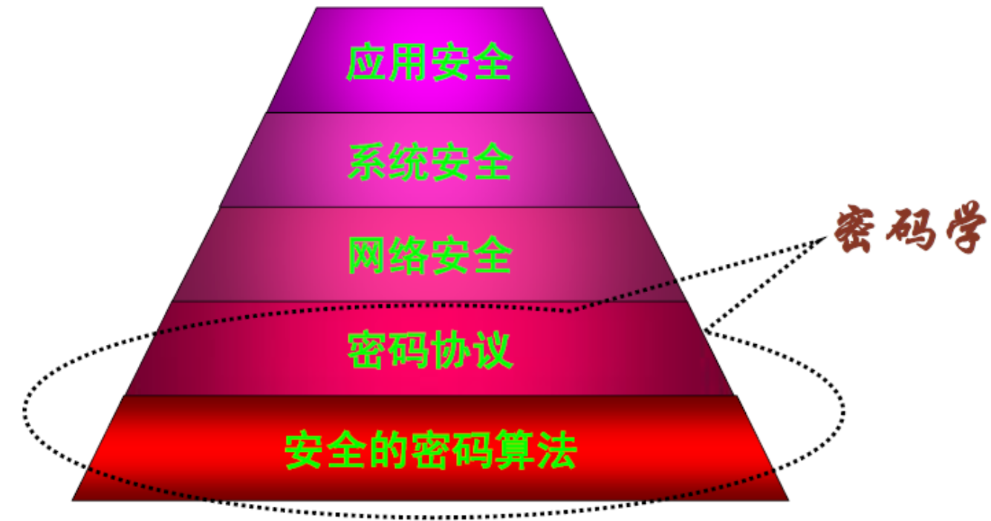
密码学的地位

Slide 12
第二章 古典密码
密码学研究内容、地位及作用
密码学基本概念
密码学起源及发展历程
古典密码

Slide 13
密码算法(密码体制)
一个密码体制由五部分构成
明文空间M — 要加密的明文的集合
密文空间C — 加密后的密文的集合
密钥空间 K — 全体密钥的集合
加密变换 (算法)E: 由加密密钥控制的加密变换的集合, c = E(k, m) 或 c = E_{k}(m)
解密变换 (算法)D: 由解密密钥控制的解密变换的集合M = D(k, c) 或 M = D_{k}(c)

Slide 14
密码算法 (续)
密码算法需求
需求1: 可逆—算法的使用者可以求得逆函数
需求2: 不可逆—敌手无法将密文恢复成明文
秘密参数—密钥
密码算法实际上是一个带有秘密参数的函数。
知道秘密参数, 求逆非常容易
不知道秘密参数, 求逆在计算上是不可行的

Slide 15
密码体制
一个好的密码体制至少应满足两个条件
在已知明文 m 和加密密钥k₁时, 计算 c = E_{k1}(m) 容易; 在已知密文 c 和解密密钥 k₂ 时, 计算 m = D_{k2}(c) 容易;
在不知解密密钥 k₂ 时, 不可能由密文 c 恢复出明文 m 。

Slide 16
密码通信系统模型
公开信道

Slide 17
密码分析学
Kerckhoffs假设: 假定密码分析者和敌手知道所使用的密码系统。即密码体制的安全性仅依赖于对密钥的保密, 而不应依赖于算法的保密。
假设敌手知道
所使用的加密算法;
知道明文的概率分布规律;
知道密钥的概率分布规律;
知道所有可能的破译方法。
敌手能够拿到加密装置, 可以对其进行能量消耗分析等等。

Slide 18
密码分析学
目标
密文恢复
密钥恢复
可破译的: 如果能够根据密文确定明文或密钥, 或根据明文及对应的密文确定密钥; 否则称为不可破译的。

Slide 19
密码体制的攻击方式
密码分析者攻击密码体制的方法:
穷举攻击: 通过试遍所有的密钥来进行破译。
对抗: 可增大密钥的数量。
统计分析攻击: 通过分析密文和明文的统计规律来破译。
对抗: 设法使明文和密文的统计规律不一样。
解密变换攻击: 针对加密变换的数学基础, 通过数学求解设法找到解密变换。
对抗: 选用具有坚实的数学基础和足够复杂的
加密算法。

Slide 20
密码体制的攻击方式 (续)
密码分析者通常可以在下述情况下进行攻击
唯密文攻击 (Ciphertext Only Attack)。
已知明文攻击 (Known Plaintext Attack)
选择明文攻击 (Chosen Plaintext Attack)
选择密文攻击 (Chosen Ciphertext Attack)
唯密文攻击的强度最弱, 攻击强度依此增加。

Slide 21
密码体制的攻击方式 (续)
惟密文攻击
密码分析者仅知道一些密文。
最困难, 一般是穷尽搜索, 对截获密文用所有可能密钥去试。
惟密文攻击敌手知道的信息量最少, 最易抵抗。
只要有足够的计算时间和存储容量, 原则上可成功, 但在实际上一种能保证安全要求的实用密码算法, 都会设计使得这一方法在实际上不可行。
一般的敌手需要对密文进行统计测试分析, 为此需要知道被加密的明文类型, 英文文本, 图象等。

Slide 22
密码体制的攻击方式 (续)
已知明文攻击
密码分析者知道一些明文和相应的密文。
在很多情况下, 敌手可能有更多的信息, 也许能够截获一个或多个明文及其对应的密文, 或消息中将出现某种明文格式, 这时的攻击称为已知明文攻击, 敌手也许能从已知的明文被变换成密文的方式得到密钥。

Slide 23
密码体制的攻击方式 (续)
选择明文攻击
密码分析者可以选择一些明文, 并得到相应的密文。
如果攻击者能在加密系统中插入自己选择的明文消息, 则通过该明文消息对应的密文有可能确定出密钥的结构。
明文可以是精心选择的。

Slide 24
密码体制的攻击方式 (续)
选择密文攻击
密码分析者可以选择一些密文, 并得到相应的明文。
攻击者利用解密算法, 对自己所选的密文解密出相应的明文, 有可能确定出密钥信息。
选择的密文可以与要破解的密文相关。

Slide 25
密码通信系统的安全观念
无条件安全的(不可破译的)
无论截获多少密文, 都没有足够信息来唯一确定明文, 则该密码是无条件安全的 。
计算上安全的
使用有效(有限)资源对一个密码系统进行分析而未能破译, 则该密码是强的或计算上安全的。
密码算法只要满足以下两条准则之一就行:
破译密文的代价超过被加密信息的价值。
破译密文所花的时间超过信息的有用期。
满足以上两个准则的密码算法在实际中是可用的。

Slide 26
保密通信系统安全性要求
为了保护信息的保密性, 抗击密码分析, 保密系统应当满足下述要求:
系统即使达不到理论上是不可破的, 也应当为实际上不可破的。就是说, 从截获的密文或某些已知的明文密文对, 要决定密钥或任意明文在计算上是不可行的。
系统的保密性不依赖于对加密体制或算法的保密, 而依赖于密钥。 (Kerckhoff原则)
加密和解密算法适用于所有密钥空间中的元素。
系统便于实现和使用。
电子科技大学 计算机学院——密码学 李雄

Slide 27
第二章 古典密码
密码学研究内容、地位及作用
密码学基本概念
密码学的起源及发展历程
古典密码

Slide 28
密码学的起源
恺撒密码
公元前50年, 著名的恺撒大帝发明了一种密码叫做恺撒密码。在恺撒密码中, 每个字母都与其后第三位的字母对应, 然后进行替换, 比如 “a” 对应于 “d ” , “b” 对应于 “e” , 以此类推。如果到了字母表的末尾, 就回到开始, 例如 “z” 对应于 “c” , “y” 对应于 “b” , “x” 对应于 “a” , 如此形成一个循环。当时罗马的军队就用恺撒密码进行通信。
恺撒密码
明文字母表: A B C D E F G ∙∙∙ X Y Z
密文字母表: D E F G H I J ∙∙∙ A B C

Slide 29
密码学的起源
例: 明文为 “veni, vidi, vici”
密文 “YHQL, YLGL, YLFL” ,
意思是 “我来, 我见, 我征服”, 曾经是恺撒征服本都王法那西斯后向罗马元老院宣告的名言。
26 个字符代表字母表的 26 个字母, 从一般意义上说, 也可以使用其它字符表, 一一对应的数字也不一定要是 3, 可以选其它数字。

Slide 30
密码学发展历程
古典密码
现代密码
古代密码
近代密码
现代密码I
现代密码II
现代密码III
远古以来
1949年
1994年
1800年
1976年
2000年以后

Slide 31
密码学发展历程
时间区域：从由人类以来到1800年
密码设计与分析被当作一门艺术
这一时期的密码学专家常常是凭直觉和信念来进行密码设计和分析, 而不是靠推理证明
数据的保密基于加密算法的保密
密码工作者多为语言学家、猜谜高手等

Slide 32
密码学发展历程
时间区域：从1800到1949年
特点
密码机的迅速发展
越来越多的数学家加入密码队伍
出现一些密码算法和加密设备
出现密码算法设计的基本手段(代替法 & 置换法)
保密性
数据的保密基于加密算法的保密

Slide 33
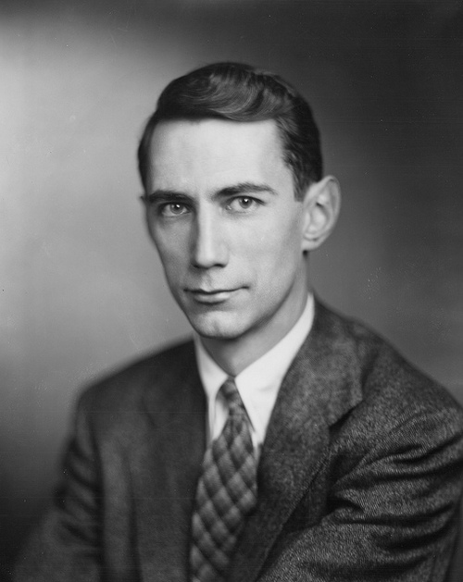
密码学发展历程
时间跨度: 1949年―1976年
标志性事件
Shannon发表 “The Communication Theory of Secret Systems”
定义理论安全性, 提出扩散和混淆原则
奠定了密码学的理论基础
艺术→科学
保密性
数据的安全基于密钥而不是算法的保密

Slide 34
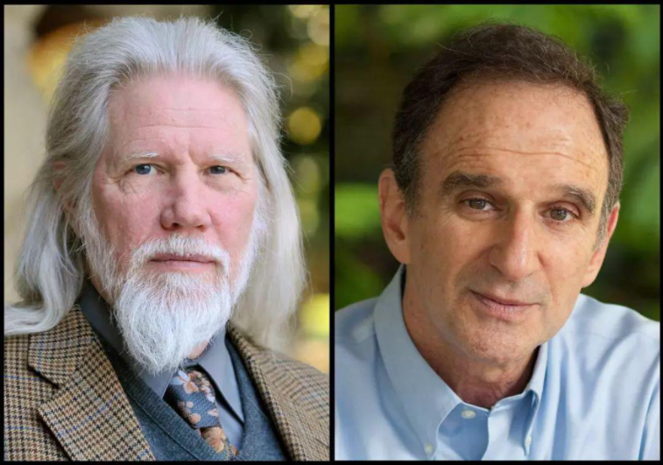
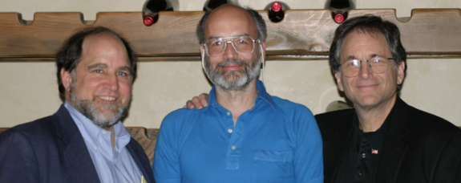
密码学发展历程
时间跨度: 1976年-1994年
1976年Diffie & Hellman的 “New Directions in Cryptography” 提出了公钥密码的概念
1977年Rivest, Shamir & Adleman提出了RSA公钥算法
1977年, DES成为了第一代公开的、完全说明细节的商业级密码标准
90年代逐步出现椭圆曲线等其他公钥算法
公钥密码使得收发双方无密钥传输的保密通信成为可能
公钥密码部分解决了对称密钥密码算法密钥共享和密钥管理困难的问题！

Slide 35
密码学发展历程
时间区域: 1994年至未来
1994年, Shor提出量子计算机模型下分解大整数和求解离散对数的多项式时间算法
2000年, AES正式取代DES成为了新的加密标准
2006年, 第一届后量子密码学国际研讨会召开
2017年, NIST开始征集后量子密码标准

Slide 36
第二章 古典密码
密码学研究内容、地位及作用
密码学基本概念
密码学起源及发展历程
古典密码

Slide 37
整除与同余
整除的定义
对于整数a, b(a≠0)，如果存在整数x使得b=ax，则称a整除b，或a是b的因子，记作a|b。
性质
a|a。
如果a|b, b|a，则a=±b。
如果a|b, b|c，则a|c。
如果a|b, a|c，则对任意的整数x, y，有a|(bx+cy)。

Slide 38
古典密码体制
古典密码重要的两种构造方法: 置换密码和代换密码
置换密码
单表代换密码
多表代换密码

Slide 39
置换密码
在置换密码体制中, 明文中的字或字母被重新排列, 字或字母本身不变, 但位置发生了改变, 形成密文, 又称为易位密码。
最简单的易位密码是采用报文倒置法, 即将报文按字的顺序依次倒置, 并截成固定长度的字母组, 形成密文。

Slide 40
例子
明文
never accept failure no matter how often it visits you
密文
uoys tisi vtin etfo wohr etta mone ulia ftpe ccar even
特点: 简单, 缺点是不安全, 很容易被识破。

Slide 41
置换密码
步骤
首先将明文分成固定长度的块, 如d, 置换函数 f 用于从 1 至 d 中选取一个整数对明文位置进行置换;
每个块中的字母依据函数 f 进行重新排列。
置换函数f
置换结果
明文位置 | 1 | 2 | 3 | 4 | 5
密文位置 | 3 | 5 | 1 | 2 | 4
明文 | H | E | L | L | O
密文 | L | L | H | O | E
HELLO
LLHOE

Slide 42
置换密码
攻击方式
唯密文攻击：是查看密文块, 猜测可能生成可读单词的排列方式。如果发现了某个块的置换方法, 就可以应用到密文的所有块中。
已知明文攻击：是知道了明文中的一个单词, 找出包含有与已知单词相同的密文块, 通过比较已知单词与密文块, 确定置换方法。

Slide 43
置换密码
攻击实例
给定置换密码加密后的密文：ICLEAAGSRIUADTATUSDETINNEMPOUCRSECTNCEEI
分析密文, 猜测明文包含了ALICE这个单词
可以利用该单词来匹配各块, d=5
发现密文的前5个字母包含了ALICE的所有字母
写出置换关系表
根据置换关系表恢复出明文
恢复出的明文
ALICEISAGRADUATESTUDENTINCOMPUTERSCIENCE
明文位置 | 1 | 2 | 3 | 4 | 5
密文位置 | 5 | 3 | 1 | 2 | 4

Slide 44
代换密码
代换密码的加密是将明文的每一个字母代换为字母表中的另一字母, 代换首先将明文字母用等价的十进制数字代替, 再以代替后的十进制数字进行运算, 字母与十进制数字的对应关系如表2-1所示。
根据代换是对每个字母逐个进行还是对多个字母同时进行, 古典密码又分为单表代换密码和多表代换密码。
表2-1 英文字母和十进制数的对应关系
字母 | a | b | c | d | e | f | g | h | i | j | k | l | m
数字 | 0 | 1 | 2 | 3 | 4 | 5 | 6 | 7 | 8 | 9 | 10 | 11 | 12
字母 | n | o | p | q | r | s | t | u | v | w | x | y | z
数字 | 13 | 14 | 15 | 16 | 17 | 18 | 19 | 20 | 21 | 22 | 23 | 24 | 25

Slide 45
单表代换密码
代换密码是把明文中的每一个字符替换成密文字母表中的另一个字符, 并使用密钥K与之进行运算, 得到密文。
接收者对密文进行逆运算就可以恢复出明文。

Slide 46
单表代换密码
单表代换密码又可以分为
加法密码
乘法密码
仿射密码
密钥短语代替密码

Slide 47
单表代换密码—加法密码
明文: x
密文: y
密钥: k
加密: y = x + k (mod 26)
解密: x = y－k (mod 26)
Caesar密码就是一种加法密码
明文: ATTACK START FROM TEN PM TONIGHT
密文: DWWDFN VWDUW IURP WHQ SP WRQLJKW

Slide 48
单表代换密码—乘法密码
明文: x
密文: y
密钥: k
加密: y = kx (mod 26)
解密: x = k^{－1}y (mod 26)
条件: (k, 26) = 1

Slide 49
单表代换密码—仿射密码
明文: x
密文: y
密钥: a, b, 0 ≤ a, b ≤ 25
加密: y = ax +b (mod 26)
解密: x = a^{－1}(y－b) (mod 26), a^{－1}a ≡ 1 mod 26
条件: (a, 26) = 1
仿射密码是乘法密码和加法密码的结合。

Slide 50
单表代换密码—仿射密码算法
关键在于计算 a^{－1}: aa^{－1} = 1 mod 26
方法: 扩展的欧几里得算法
若 (m, n) = 1, 则存在整数 k₁, k₂ 使得
k₁m + k₂n = 1
这里 k₁ 就是 m^{－1} mod n, 注意若k₁是负数, 要将 k₁ 变为正数－k₁ mod n = (n－k₁) mod n
若 (a, 26) = 1, 则存在整数 k₁, k₂ 使得
k₁a + k₂×26 = 1
两边模26得k₁a=1 mod 26, 即 a^{－1}=k₁ mod 26

Slide 51
扩展的欧几里得算法
设 a, b∈Z⁺, 则存在 m, n∈Z, 使得 gcd(a, b) = ma + nb。
gcd(a, b) = r_{n} = r_{n－2}－r_{n－1}q_{n}
= ∙∙∙∙∙∙ = ma+nb
a = bq₁+r₁
b = r₁q₂+r₂
r₁ = r₂q₃+r₃
∙∙∙∙∙∙
r_{n－2} = r_{n－1}q_{n}+r_{n}
r_{n-1}=r_{n}q_{n+1}
r₁ = a－bq₁
r₂ = b－r₁q₂
r₃ = r₁－r₂q₃
∙∙∙∙∙∙
r_{n} = r_{n－2}－r_{n－1}q

Slide 52
例题
求15^{－1} mod 26。
解:
因此15^{－1} mod 26 = 7。
26 = 15×1+11
15 = 11×1+4
11 = 4×2+3
4 = 3×1+1
1 = 4－3×1
= 4－(11－4×2)
= 4×3－11
= (15－11×1)×3－11
= 15×3－11×4
= 15×3－(26－15)×4
= 15×7－26×4

Slide 53
例题
设仿射变换的加解密分别是:
c = E_{7,21}(m) ≡ 7m + 21 (mod 26)
m = D_{7,21}(c) ≡ 7^{－1}(c－21) (mod 26)
对 “security” 加密, 对 “vlxijh” 解密。
s = 18, 7∙18 + 21 (mod 26) = 17, s ⇒ r
e = 4, 7∙4 +21 (mod 26) = 23, e ⇒ x
c = 2, 7∙2 + 21 (mod 26) = 9, c ⇒ j
u = 20, 7∙20 + 21 (mod 26) = 5, u ⇒ f
r = 17, 7∙17 + 21 (mod 26) = 10, r ⇒ k
i = 8, 7∙8 + 21 (mod 26) = 25, i ⇒ z
t = 19, 7∙19 + 21 (mod 26) = 24, t ⇒ y
y = 24, 7∙24 + 21 (mod 26) = 7, y ⇒ h
所以, “security” 对应的密文是 “rxjfkzyh”。
v = 21
l = 11
x = 23
i=8
j=9
h=7
电子科技大学 计算机学院——密码学 李雄

Slide 54
单表代换密码—密钥短语代替密码
密钥短语代替密码
这种密码选用一个英文短语或者单词串作为密钥, 称为密钥字或密钥短语。
例如 HAPPY NEW YEAR, 去掉其中的重复字母, 得到一个无重复字母的字母串, 即HAPYNEWR, 把它依次写在明文字母表之下, 而后再将字母表中未在字母串中出现过的字母依次写于此短语之后, 就可以构造一个字母替换表 。
电子科技大学 计算机学院——密码学 李雄

Slide 55
例题
a | b | c | d | e | f | g | h | i | j | k | l | m
H | A | P | Y | N | E | W | R | B | C | D | F | G
n | o | p | q | r | s | t | u | v | w | x | y | z
I | J | K | L | M | O | Q | S | T | U | V | X | Z
当选择密钥短语代替密码和上述的密钥进行加密时, 若明文为 hello, 则密文为RNFFJ。不同的密钥字可以得到不同的替换表, 对于明文为英文单词时, 密钥短语密码最多可能有26! = 4×10²⁶个不同的替换表。

Slide 56
单表代换密码—统计分析
单表代换密码缺陷
密钥空间小, 可以进行穷举攻击;
没有将明文字母出现的频率隐藏起来, 给破译工作提供了极大的方便。
因为无论是英文字母还是中文汉字, 每个字母或者单字的出现频率是不同的, 当统计范围足够大时, 每个字母或单字的出现频率也是比较稳定的。

Slide 57
单表代换密码—统计分析
字母 | 频率 | 字母 | 频率 | 字母 | 频率
A | 0.082 | J | 0.002 | S | 0.063
B | 0.015 | K | 0.008 | T | 0.091
C | 0.028 | L | 0.040 | U | 0.028
D | 0.043 | M | 0.024 | V | 0.010
E | 0.127 | N | 0.067 | W | 0.023
F | 0.022 | O | 0.075 | X | 0.001
G | 0.020 | P | 0.019 | Y | 0.020
H | 0.061 | Q | 0.001 | Z | 0.001
I | 0.070 | R | 0.060
电子科技大学 计算机学院——密码学 李雄

Slide 58
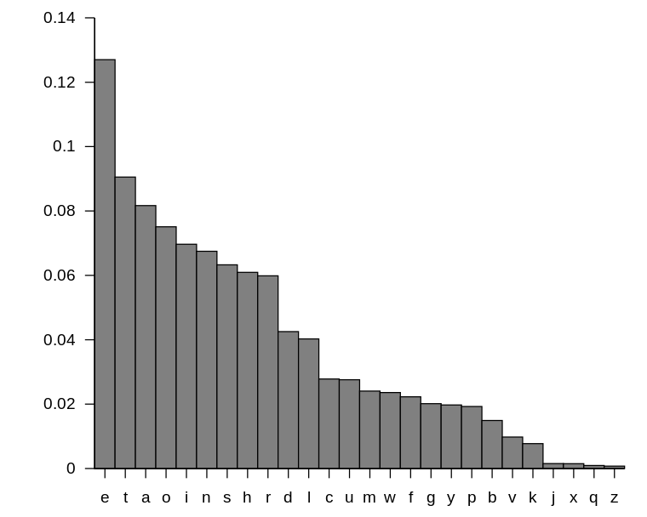
单表代换密码—统计分析
使用最多的前12个字母占了总使用次数的80%, 使用最多的前8个字母占了总使用次数的65%

Slide 59
单表代换密码—统计分析
统计分析举例
仿射密码c≡(mk₁+k₂) mod 26
密文: FMDLRHRSKFPRHHFXRKVIVIIZRSLE ZYKDVSPRKAVO
穷举攻击, 搜索(k₁, k₂)需要 12*26=312次。
频率分析：
R：6次;
K, V：4次;
F, H, I, S：3次;

Slide 60
单表代换密码—统计分析
猜测：R是E的密文; K是T的密文。
17≡4k₁+k₂ mod 26, 10≡19k₁+k₂ mod 26
这个同余式组有唯一解k₁=3, k₂=5, 从而得到了加密算法为
c≡(m×3+5) mod 26
解密算法为
m≡(c－5)3^{－1} ≡(c－5)×9 mod 26
ALICESENTAMESSAGETOBOBBYENCRYPTIONMETHOD
一般情况下, 我们可能没这么幸运, 需要猜测多次!

Slide 61
多表代换密码-Vigenère维吉尼亚密码
设 m 是某固定的正整数, 定义 P = C = K = (Z₂₆)^{m}, 对一个密钥 k = (k₁, k₂, ∙∙∙, k_{m}), 我们定义e_{k}(x₁, x₂,∙∙∙, x_{m}) = (x₁+k₁, x₂+k₂,∙∙∙, x_{m}+k_{m}) 且d_{k}(y₁, y₂,∙∙∙, y_{m}) = (y₁－k₁, y₂－k₂,∙∙∙, y_{m}－k_{m})。
所有的运算都在Z₂₆中。
注: 此密码由法国密码学家Vigenère于1858年设计, 1917年《Scientific American》声称此密码牢不可破, 现在破译该密码 “易如反掌” 。

Slide 62
例题
设 m = 6, 且密钥字是CIPHER, 这相应于密钥。假定明文串是this cryptosystem is not secure, 首先将明文串转化为数字串, 按6个一组分段, 然后模26 “加” 上密钥字得:
相应的密文串将是:
VPXZGIAXIVWPUBTTMJPWIZITWZT
解密过程与加密过程类似, 不同的只是进行模26减, 而不是模26加。
19 | 7 | 8 | 18 | 2 | 17
2 | 8 | 15 | 7 | 4 | 17
21 | 15 | 23 | 25 | 6 | 8
18 | 19 | 4 | 12 | 8 | 18
2 | 8 | 15 | 7 | 4 | 17
21 | 1 | 19 | 19 | 12 | 9
24 | 15 | 19 | 14 | 18 | 24
2 | 8 | 15 | 7 | 4 | 17
0 | 23 | 8 | 21 | 22 | 15
13 | 14 | 19 | 18 | 4 | 2
2 | 8 | 15 | 7 | 4 | 17
15 | 22 | 8 | 25 | 8 | 19
20 | 17 | 4
2 | 8 | 15
22 | 25 | 19

Slide 63
多表代换密码
多表代换密码首先将明文 M 分为由 n 个字母构成的分组 M₁, M₂, ∙∙∙, M_{j}, 对每个分组 M_{i} 的加密为:
C_{i} ≡ AM_{i}+B (mod N), i = 1, 2, ∙∙∙, j
其中 (A, B) 是密钥, A 是 n×n 的可逆矩阵, 满足gcd(|A|, N) = 1, (|A|是行列式), B = (B₁, B₂, ∙∙∙, B_{n})^{T}, C = (C₁, C₂, ∙∙∙, C_{n})^{T}, M_{i} = (m₁, m₂, ∙∙∙, m_{n})^{T}。
对密文分组 C_{i} 的解密为:
M_{i} ≡ A^{－1}(C_{i}－B) (mod N), i = 1, 2, ∙∙∙, j

Slide 64
例题
设 n = 3, N = 26,
明文为 “YOUR PIN NO IS FOUR ONE TWO SIX”。
将明文分成3个字母组成的分组 “YOU RPI NNO ISF OUR ONE TWO SIX” , 由表1-2得

Slide 65
例题 (续)
所以
密文为 “WGI FGJ TMR LHH XTH WBX ZPS BRB”。

Slide 66
例题 (续)
解密时, 先求出
再求

Slide 67
例题 (续)
得明文为 “YOU RPI NNO ISF OUR ONE TWO SIX”。

Slide 68
作业
1. 设仿射变换的加密是:
E_{11, 23}(m) ≡ 11m+23 (mod 26)
对明文 “SECURITY” 加密, 并使用解密变换:
D_{11, 23}(c) ≡ 11^{－1}(c－23) (mod 26)
验证你的加密结果。
。
Notes:
13,15,19,9,2,7,24,1;19

